Slide 1
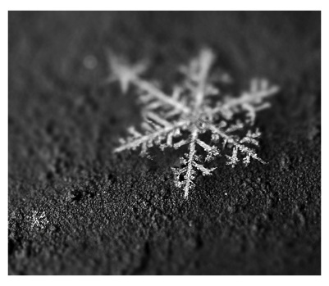
ФИЗИКА В ХУДОЖЕСТВЕННЫХ ПРОИЗВЕДЕНИЯХ
Работу выполнила: ученица 11«А» класса Чванова Дарья

Slide 2
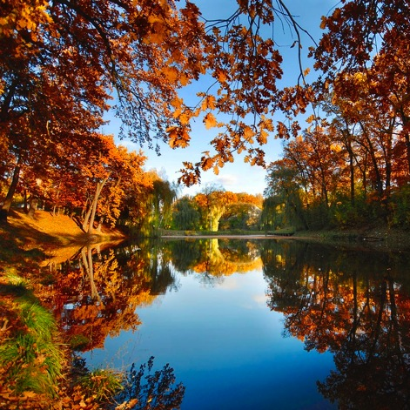
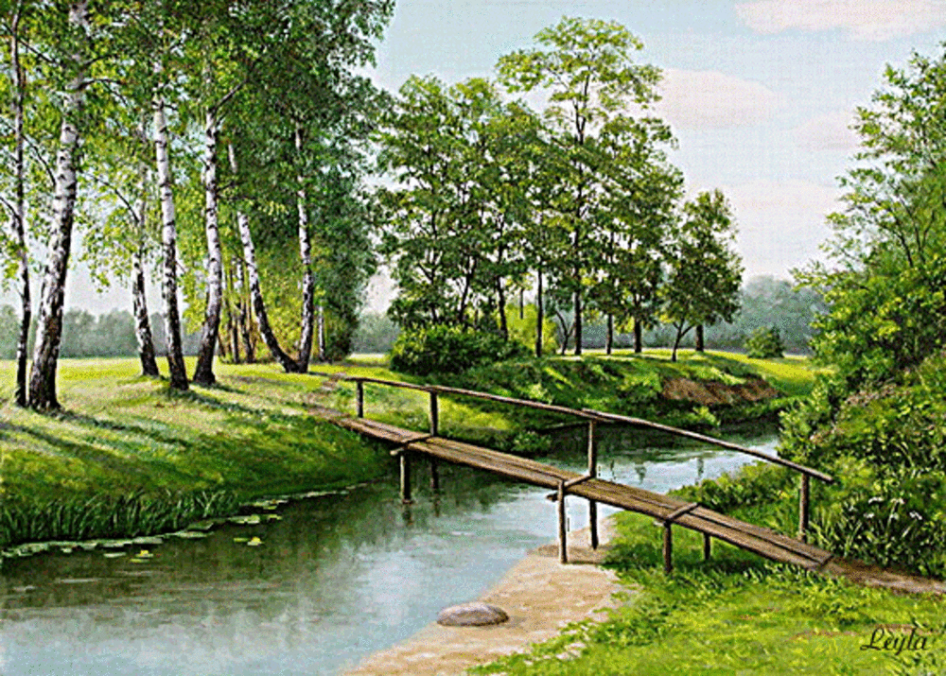
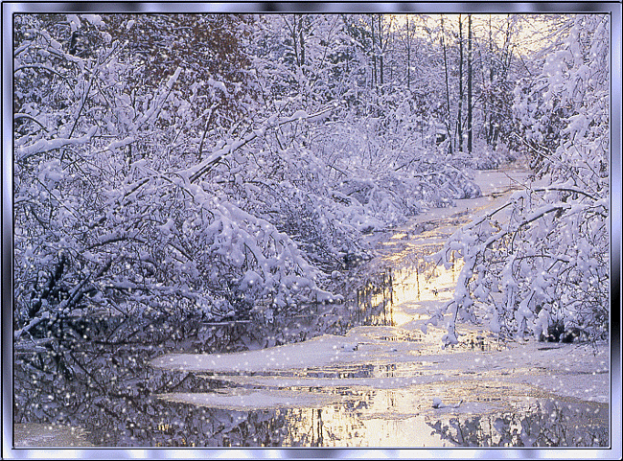
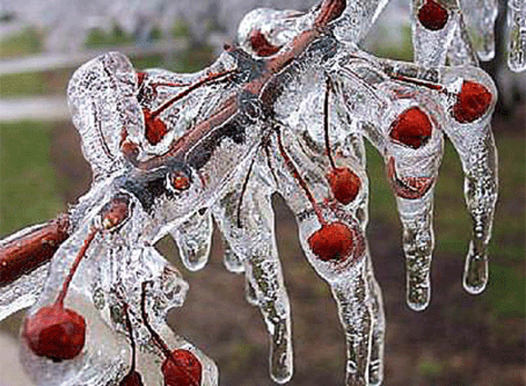

Slide 3
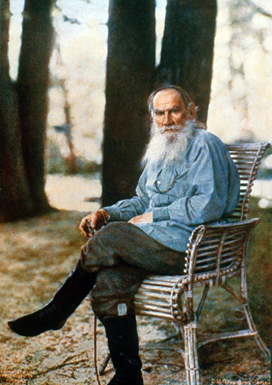
«Наука и искусство так же тесно связаны между собой, как лёгкие и сердце»
Лев Николаевич Толстой

Slide 4
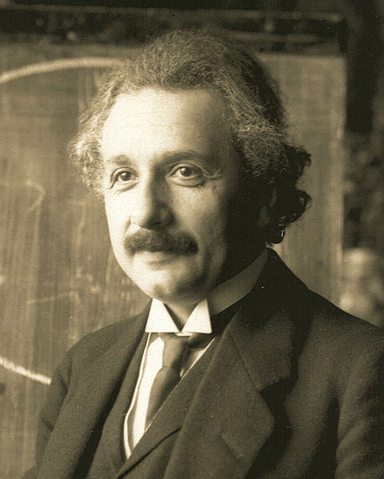
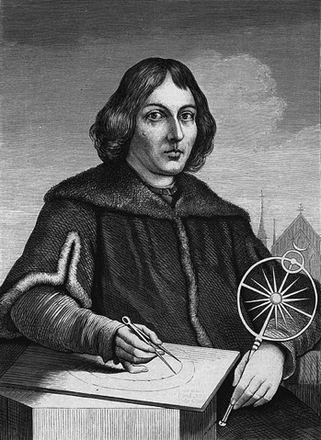
Альберт Эйнштейн
Николай Коперник

Slide 5
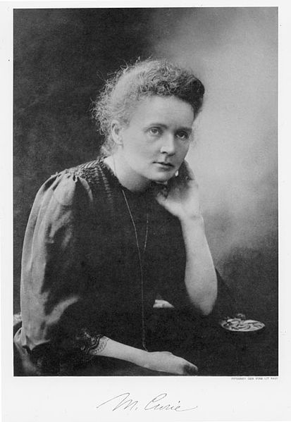
Мария Склодовская-Кюри

Slide 6
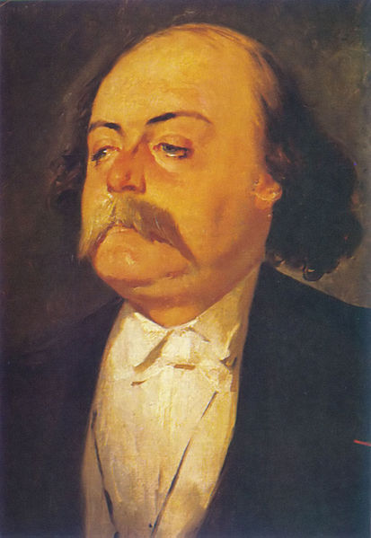
«Чем дальше, тем искусство становится более научным, а наука более художественной; расставшись у основания, они встретятся когда – нибудь на вершине»
Гюста́в Флобе́р

Slide 7
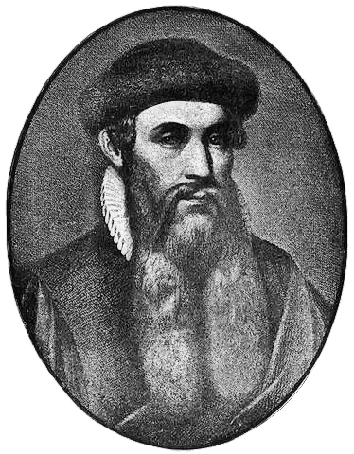
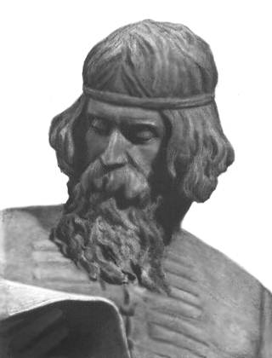
Иоганн Гутенберг
Иван Фёдоров

Slide 8
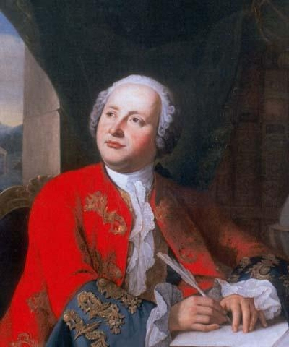
«Открылась бездна звезд полна. Звездам числа нет, бездне – дна…»
Михаил Васильевич Ломоносов

Slide 9
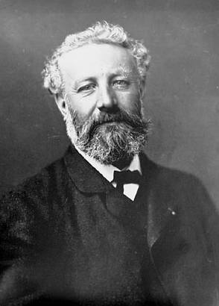
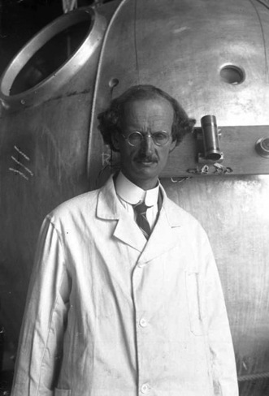
Жюль Верн
Огюст Пиккар

Slide 10
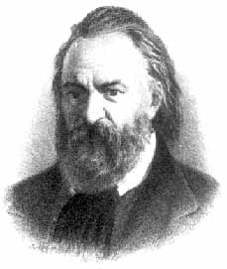
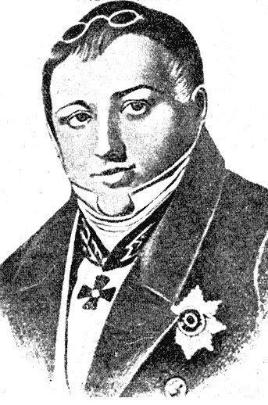
Александр Иванович Герцен
Павел Львович Шиллинг

Slide 11
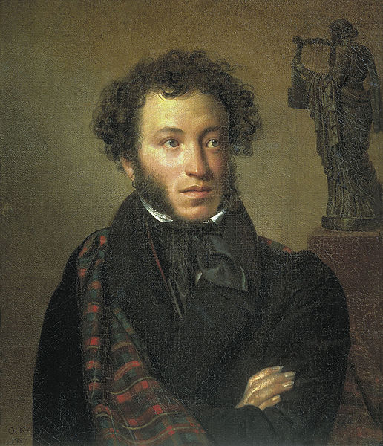
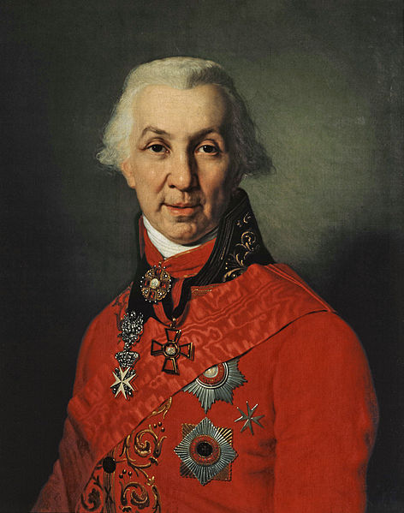
Александр Сергеевич Пушкин
Гавриил Романович Державин

Slide 12
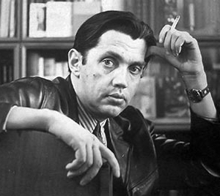
Роберт Рождественский

Slide 13
